Slide 1
二维码读取方案
推动机器视觉无所不在的存在
视觉小百科

Slide 2
目录
项目描述
项目验证
1
2
2
目录
目录
目录
3
配置清单
3
4
逻辑流程
4
评估结果&注意事项
5
6
售后服务

Slide 3

一、项目描述
●码材质：纸质
●码类型：二维码
●识别范围(mm * mm)：100*100
●码尺寸(mm * mm)：30*30
●最小单元格尺寸(mil)：7
●最大工作距离(mm)：不限制
●最小工作距离(mm)：不限制
●每秒拍照次数(pcs/s)：1
●单次拍照识别码数量(pcs)：10
●读码时产品运动速度(m/s)：0
●工作距离(mm)：80-1500
方案布局图

Slide 4
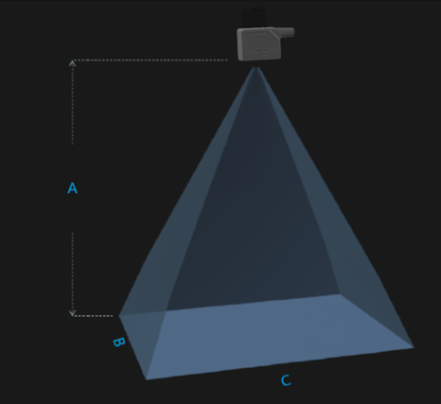
二、项目验证
参数名称 | 参数值
读码器型号 | R5050MG-12M-WGG02
读码器类型 | 读码器
读码器分辨率 | 2368 * 1792
支持码类型: 一维码 | Code39，Code93，Code128，CodaBar，EAN8，EAN13，UPCA，UPCE，ITF25，2of（Industrial2of5），standard25，GS1-128等；二维码：QR/DataMatrix（MicroQR/GSIDM/GSIQR等）；码质量评价：（ISO/IEC29158/AIM-OPM），ISO/IEC15415，ISO/IEC15416）
通信接口 | SDK, TCP Client, TCP Server, FTP, RS232, Profinet, Modbus, EtherNet/IP, MC(SLMP), FINS/UDP, FINS/TCP
A(工作距离) = 80-1500mm, B(识别范围宽度) = 39-725mm, C(识别范围长度) = 53-96mm
视野图

Slide 5
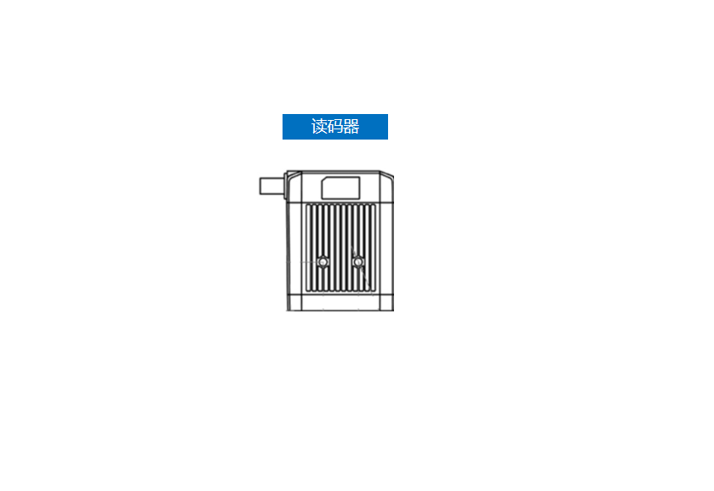
三、配置清单
系
统
构
成

Slide 6
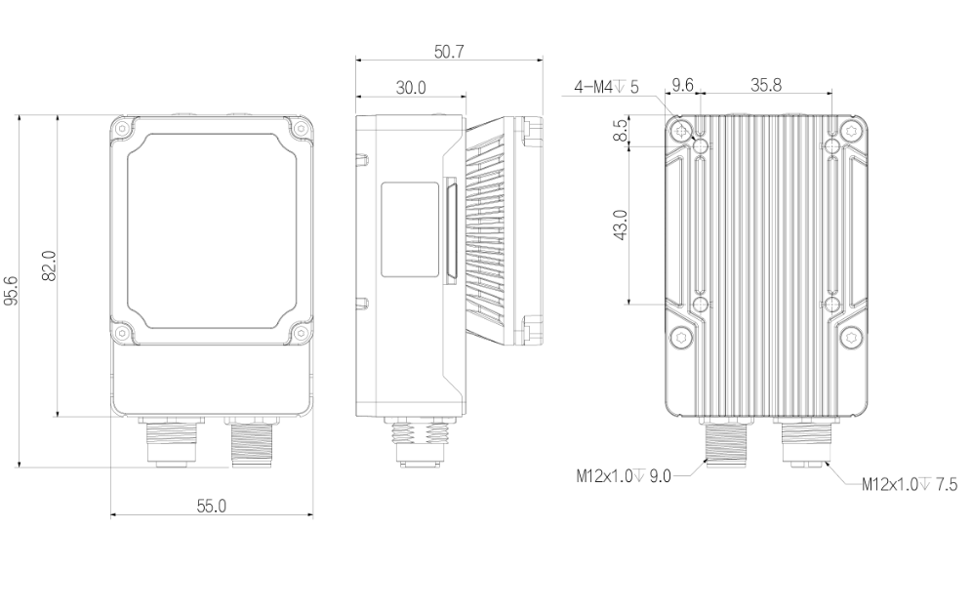
三、配置清单
相机尺寸图

Slide 7
三、配置清单
序号 | 名称 | 型号 | 单位 | 数量 | 厂家
1 | 读码器 | R5050MG-12M-WGG02 | 台 | 1 | 大华/dahua
2 | 软件 | 大华EasyID | 套 | 1 | 大华/dahua

Slide 8
四、逻辑流程
逻辑流程
├── 图像采集
│ ├── 相机参数设置
│ │ ├── 曝光时间：根据纸质码反光特性设置中等曝光（建议500-1000us）
│ │ ├── 增益：12-15（平衡亮度与噪点）
│ │ ├── 伽马值：2.2（增强黑白对比度）
│ │ └── 补光灯：启用高频闪模式，亮度80%（避免纸质反光过曝）
│ └── 触发配置
│ └── 设置外部触发信号同步传送带运动（1Hz频率匹配来料速度）
├── 预处理
│ ├── 图像裁剪
│ │ └── 设置显示区域为100×100mm（匹配识别范围）
│ ├── 多级滤波处理
│ │ ├── 第一次预处理：中值滤波（3×3）消除噪点
│ │ ├── 第二次预处理：开运算（3×3）去除小黑点干扰
│ │ └── 第三次预处理：锐化（5×5）增强二维码边界
│ └── ROI区域划分
│ └── 创建10个独立ROI区域（30×30mm），均匀分布于视野内
├── 二维码检测
│ ├── 算法配置
│ │ ├── 启用QR码类型识别
│ │ ├── 最大读码数量：10（匹配单次识别需求）
│ │ ├── 读码模式：增强模式（提升复杂场景识别率）
│ │ └── 极性设置：任意（适应不同印刷颜色）
│ └── 多区域读码

Slide 9
四、逻辑流程
│ ├── 启用16区域ROI功能
│ ├── 每个区域设置期望读码数：1
│ └── 匹配点数设置：4点（确保完整识别）
├── 结果处理
│ ├── 数据过滤
│ │ ├── 启用正则表达式过滤（根据实际码值格式定义规则）
│ │ └── 设置码值长度范围（8-20字符）
│ └── 结果排序
│ └── 按中心坐标X升序排列输出结果
├── 通信处理
│ └── TCP/IP传输配置
│ ├── 传输使能：开启
│ ├── 端口号：502（Modbus TCP标准端口）
│ └── 结果输出格式：自定义ASCII格式（包含码值+质量等级）
└── 统计处理
└── 实时统计
├── 记录每秒识别成功率
└── 质量评价：启用ISO15416标准输出（A/B/C/D等级）

Slide 10
五、评估结果&注意事项
05 评估结果 & 注意事项
现场环境
相机安装
物料一致性
风险点：环境光波动可能导致纸质二维码反光过曝或欠曝
解决方案：启用高频闪光补光灯（亮度80%）并固定曝光参数
风险点：80-1500mm超宽工作距离易导致ROI区域聚焦偏差
解决方案：采用可调焦镜头配合机械定位支架确保成像清晰度
风险点：纸质二维码存在油墨渗透或褶皱导致对比度不足
解决方案：启用增强模式+ISO15416质量评价过滤低质量码图

Slide 11

六、售后服务
该设备上线后使用初期，我们会派专人进行全程跟踪；
处理解决可能发生的设备异常；
对现场人员进行培训指导；
设备调试完成后：售后服务一年；
若客户提出设备升级需求，我们会及时为您提供升级新方案。

Slide 12



感谢关注
视频号
抖音
更多信息请访问：www.ytzrtx.com

